Slide 1

Wise Capital
Site de aprendizado financeiro
Feito por
Matheus Medeiros
Victório
Cristiano

Slide 2
Nosso projeto
Wise Capital

Slide 3
Requisitos funcionais e não funcionais
#RF | nome da função
rf-01 | Cadastrar Usuário
rf-02 | Login
rf-03 | Menu Principal
rf-04 | Listagem de Tarefas
rf-05 | Bloqueio de Progressão
rf-06 | Realização de Quiz
rf-07 | Calculadora de Investimentos
rf-08 | Cálculo de Rentabilidade
rf-09 | Conversor de Moedas (Câmbio)
rf-10 | Inversão de Moedas
rf-11 | Sistema de Pontuação
rf-12 | Visualização de Ranking
rf-13 | Central de Ajuda (FAQ)

Slide 4
Banco de Dados e boas praticas
Chaves Primárias e Estrangeiras Explícitas: O uso de REFERENCES garante a integridade referencial do banco
Tabela de Associação N:M Perfeita: A tabela usuario_quizzes_feitos usa uma chave primária composta (PRIMARY KEY (usuario_id, quiz_id)). Isso impede que o mesmo usuário registre que fez o mesmo quiz duas vezes na mesma data
Tabela de Associação N:M Perfeita: A tabela usuario_quizzes_feitos usa uma chave primária composta (PRIMARY KEY (usuario_id, quiz_id)). Isso impede que o mesmo usuário registre que fez o mesmo quiz duas vezes na mesma data
Uso de Enums implícitos:Definir tipo VARCHAR(20) DEFAULT 'FECHADA' na tabela de perguntas padroniza as regras de negócio diretamente no banco.
Tipagem de Valores Financeiros: Usar DECIMAL(5,2) para os retornos de investimentos é a prática perfeita
Tipagem de Valores Financeiros: Usar DECIMAL(5,2) para os retornos de investimentos é a prática perfeita

Slide 5
Todas as telas de listagem e CRUDs
Usuário (Usuario)
Onde está: UsuarioDAO, Usuario.java, UsuarioService
O que faz: Cadastro, login, atualização de perfil e controle de dias de acesso (streaks).
Quiz (Quiz)
Onde está: QuizDAO, Quiz.java, QuizService
O que faz: Gerenciar os questionários (quizzes de 1 a 100), carregar as perguntas e salvar o progresso dos alunos.
Tópico do Fórum (ForumTopico)
Onde está: ForumDAO, ForumTopico.java, ForumService (Este é o seu módulo!).
O que faz: Criar tópicos, listar postagens, curtir e deletar discussões.
Trilha de Aprendizado (NivelTrilha)
Onde está: TrilhaDAO, NivelTrilha.java, TrilhaService
O que faz: Controlar os níveis da trilha e liberar o acesso aos conteúdos baseado na IA ou no diagnóstico.
Comentário do Fórum (ForumComentario)
Onde está: ComentarioDAO, ForumComentario.java (Ele divide o ForumService com os tópicos).
O que faz: Adicionar respostas dentro de um tópico, dar likes e estruturar as conversas.
FAQ / Perguntas Frequentes (Faq)
Onde está: FaqDAO, Faq.java, FaqService
O que faz: Criar, ler e atualizar as dúvidas frequentes e registrar a contagem de acessos (views).

Slide 6


Sistemas Inteligentes Utilizados
Diagnóstico de Perfil de Investidor:
A IA atua como um analista financeiro, analisando as respostas do questionário inicial do utilizador e classificando-o automaticamente nos níveis 1 (Iniciante), 2 (Intermediário) ou 3 (Avançado).
Correção Automática de Quizzes:
A IA atua como um professor, recebendo as respostas dissertativas dos alunos, calculando uma nota de 0 a 100% e gerando um feedback personalizado com dicas de melhoria.

Slide 7

Serviços Online de IA utilizados
Os serviços utilizados foram:
Azure OpenAI :
(via Azure AI Foundry), recorrendo ao modelo de inferência gpt-5.4-nano. A comunicação foi feita via API RESTful com o formato de Chat Completions.
https://formularioia.services.ai.azure.com/openai/v1

Slide 8
Especificação do sistema Inteligente
Especificações da IA
Funcionalidades Implementadas
Diagnóstico de Perfil Financeiro
Entrada (Input): Respostas do usuário sobre reserva de emergência e riscos em formato JSON.
Saída (Output): Classificação automática do aluno no Nível 1, 2 ou 3 da trilha.
Correção de Quizzes Abertos
Entrada (Input): A pergunta discursiva e a resposta em texto digitada pelo aluno.
Saída (Output): Nota em porcentagem (0 a 100%) e um feedback textual com a correção detalhada.
Fornecedor e Modelo: API de Inferência do Azure utilizando o modelo GPT-4o-mini.
Tipo de Aprendizado: Base de conhecimento treinada previamente , com inferência gerada em tempo real no sistema via engenharia de prompt.
Proposta de Valor: Oferecer personalização do ensino e feedback qualitativo em tempo real, eliminando a necessidade de correção humana manual para cada aluno.

Slide 9
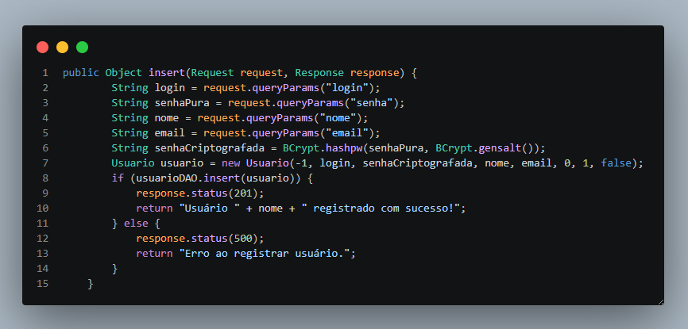

Segurança da informação

Slide 10
O banco de dados está hospedado em nuvem
Para rodar o banco de dados siga as intruções
No menu superior do Eclipse, clique em Run e depois em Run Configurations...
No painel esquerdo, clique em Java Application e selecione a sua classe principal (geralmente Aplicacao).
Vá à aba Environment (Ambiente).
Clique no botão New... (Novo).
Preencha assim: Name: AZURE_OPENAI_KEY
Value: 9OBmIJGnz8bnnN97jTuEZnjrUTJGyqy23KDb315YHEHWY0J98l53JQQJ99CFACBsN54XJ3w3AAAAACOGA85u
Clique em OK, depois em Apply e em Run

Slide 11
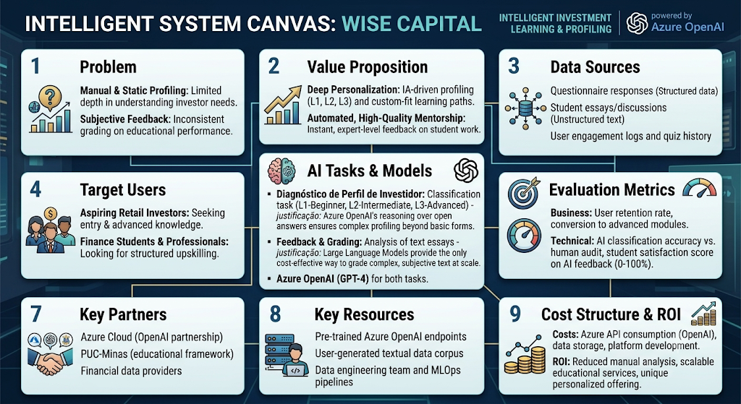

Slide 12
Obrigado!
https://github.com/ICEI-PUC-Minas-CC-TI/plmg-cc-ti2-2026-1-v2-g9-wisecapital
Feito por
Matheus Medeiros - Victório - Cristiano

